Slide 1
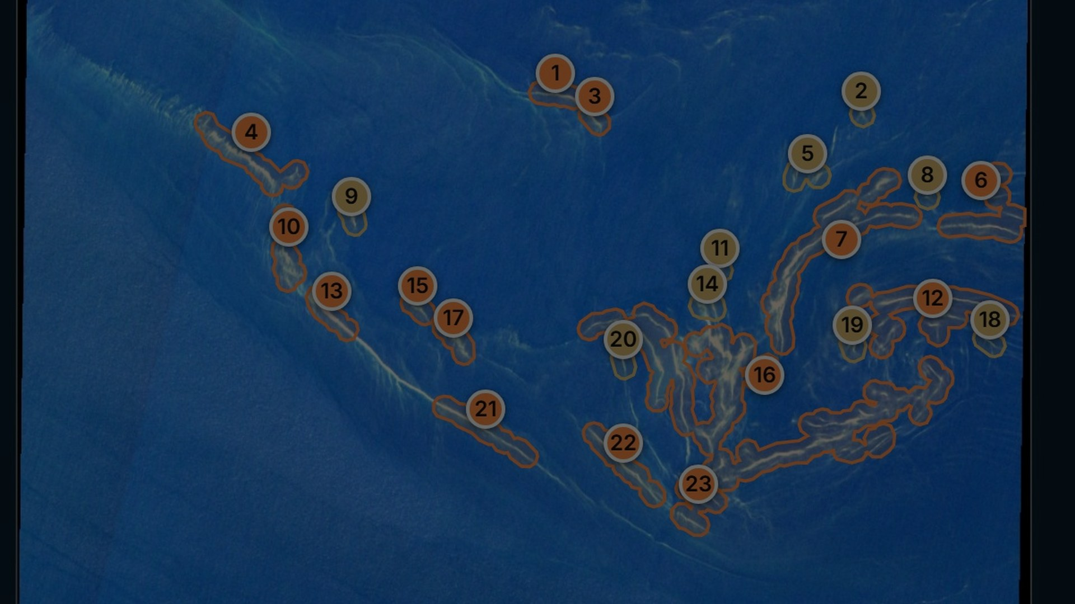
Мусор в море виден из космоса полосами. Мы находим их и честно считаем штуки там, где их можно измерить
Команда SAMARKAND · РТУ МИРЭА · КосмоХакатон · кейс «Морской мусор»
Кашин Г., Закон М., Панин М., Ожигов Е., Ведерников Ф.
Notes:
Мусор в море виден из космоса полосами. Мы находим их и честно считаем штуки там, где их можно измерить. Мы команда SAMARKAND. По снимкам Sentinel-2 мы находим скопления плавающего мусора, оцениваем, сколько там предметов, и показываем экологу, чему можно верить.
[0:00–0:18]

Slide 2
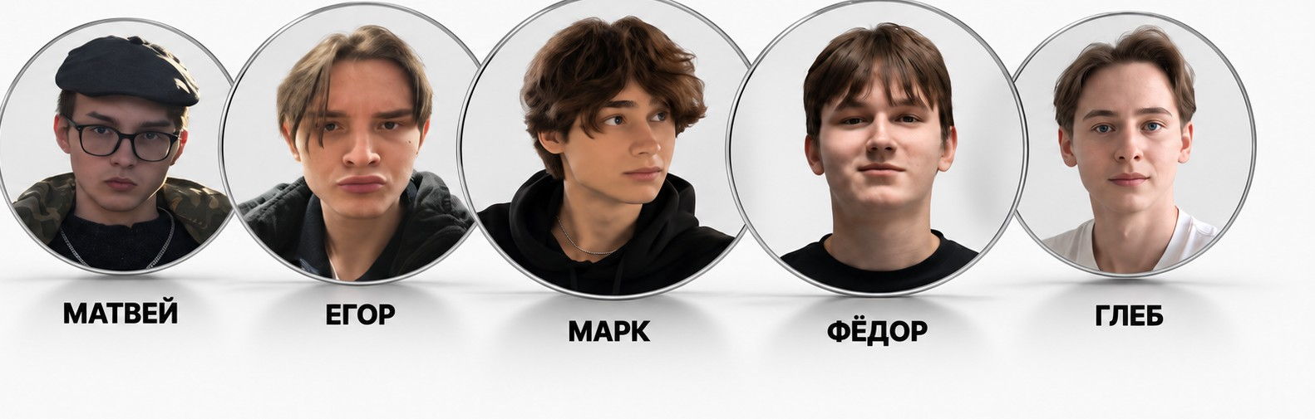
Наша команда
Кашин Г. · Закон М. · Панин М. · Ожигов Е. · Ведерников Ф.
02 / 12
Notes:
Наша команда — Матвей, Егор, Марк, Фёдор и Глеб.
[0:18–0:26]

Slide 3
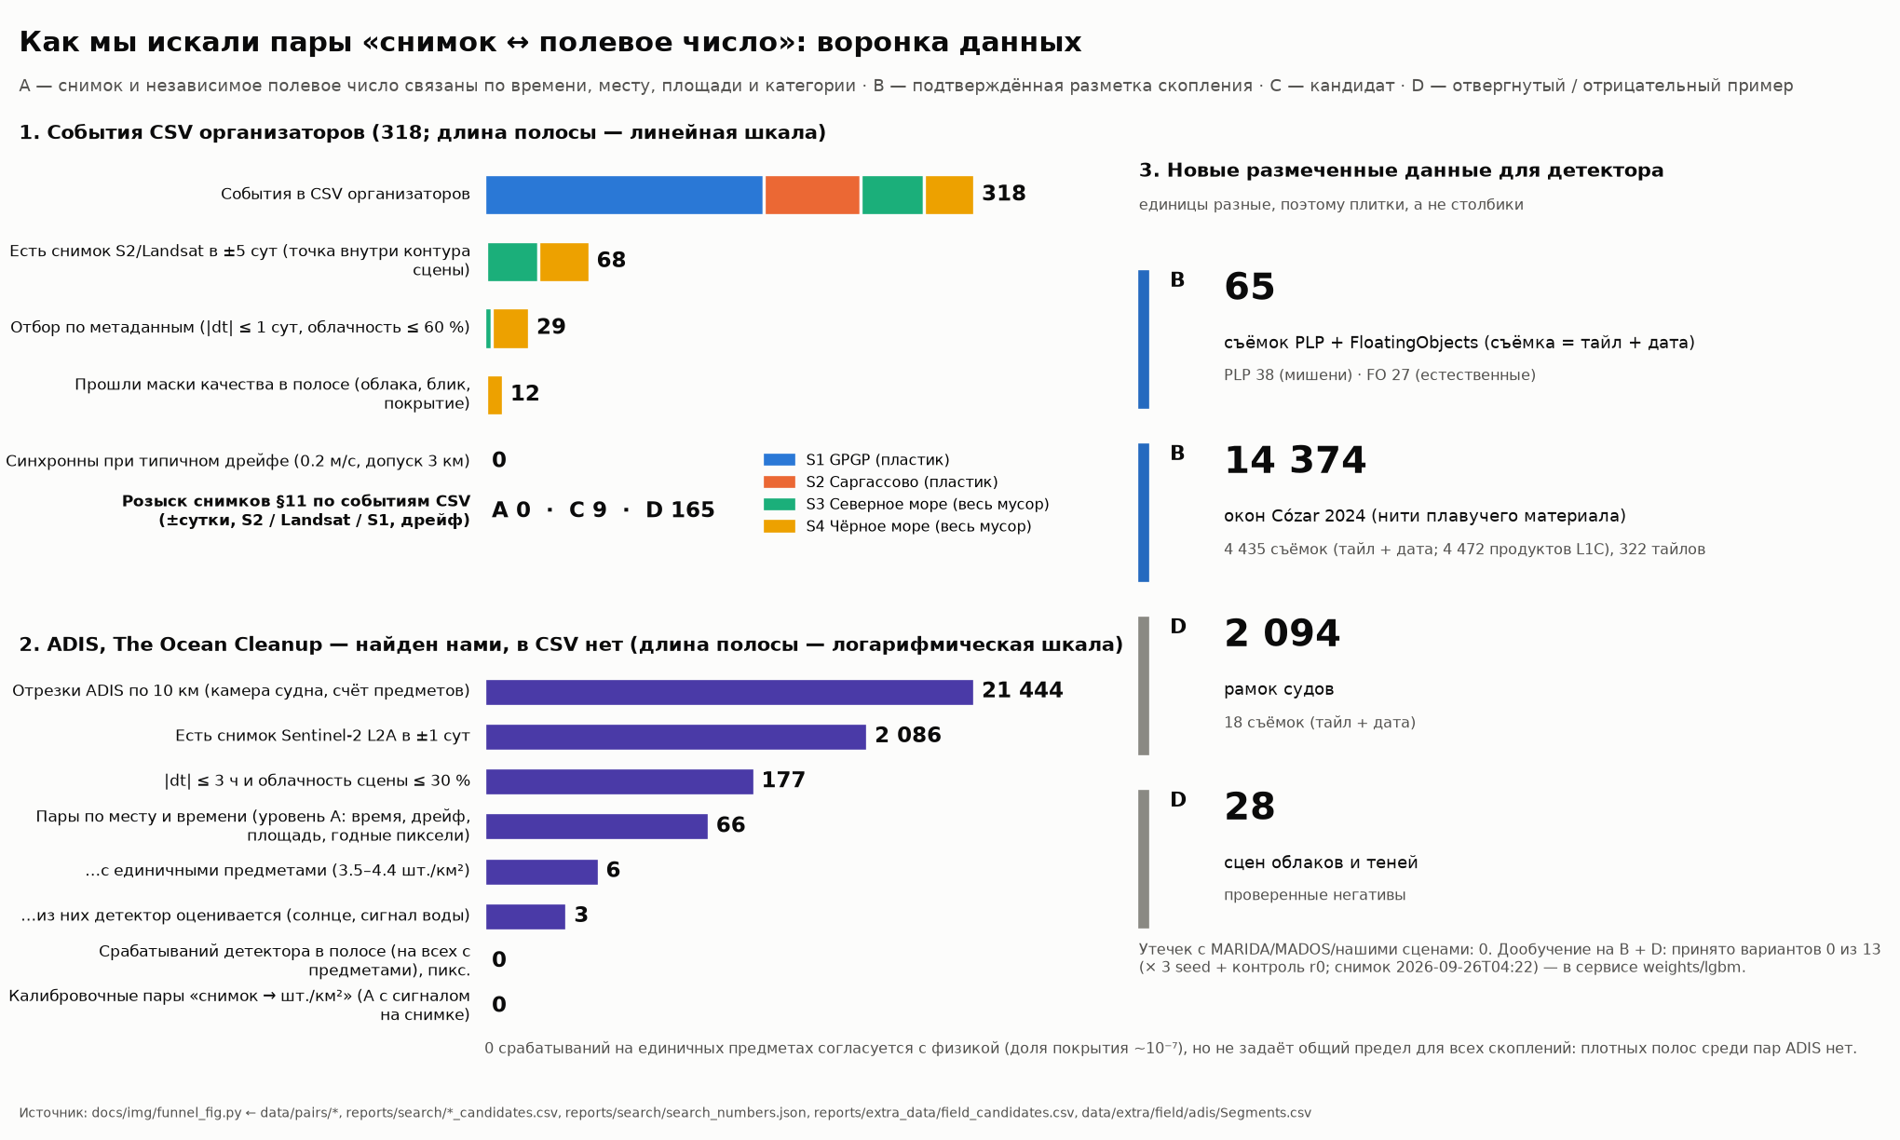
Спутник видит пиксель 10 м, а предмет — 2.5–50 см: прямого счёта штук по снимку не существует
318
событий в полевом CSV организаторов
0 %
предметов считаемы поштучно при пикселе 10 м
Поэтому считаем штуки там, где их можно измерить, — в поле и на детальном фото
Воронка по событиям CSV: 318 → снимок рядом по времени → отбор по метаданным 29 → маски качества 12 → синхронны при дрейфе 0
Независимо: ADIS 21 444 отрезков → 66 пар по месту и времени → видимый сигнал 0
03 / 12
Notes:
Спутник видит пиксель 10 м, а предмет — 2.5–50 см: прямого счёта штук по снимку не существует. Предмет — бутылка или обрывок сети — в сотни раз меньше пикселя и почти не меняет его спектр. Чтобы считать штуки по снимку, нужны пары «снимок — полевой счёт» в одно время и в одном месте. Из 318 событий CSV организаторов синхронных пар ноль; в данных ADIS мы нашли 66 пар по месту и времени, но видимого сигнала нет ни в одной. Это физика, а не недоработка поиска.
[0:26–1:05]

Slide 4
Три ступени: спутник находит зоны, поле даёт шт./км², детальное фото считает предметы
F1 0.871
53.9
0.59
детектор зон на снимке
шт./км² по полевому счёту
шт. на кадр — ошибка счётчика по фото
Спутник Sentinel-2: где и когда есть полоса мусора (оценка детектора, не вероятность)
Поле: предметы, посчитанные с судна, делённые на обследованную площадь (C = N / A)
Детальное фото с воды или дрона: число предметов на кадре и материал
Каждая ступень проверена на своём отложенном тесте; переход между ступенями без пар не заявляем
04 / 12
Notes:
Три ступени: спутник находит зоны, поле даёт шт./км², детальное фото считает предметы. Детектор на Sentinel-2 отвечает, где и когда есть полоса мусора: F1 0.871 на отложенном тесте. Полевой счёт даёт 53.9 штуки на квадратный километр — это независимая оценка количества. Детальное фото считает предметы с ошибкой 0.59 штуки на кадр. Мост между ступенями возможен только через пары, поэтому площадь полосы в штуки мы не переводим.
[1:05–1:35]

Slide 5
LightGBM на спектрах бьёт U-Net и индекс FDI на отложенном тесте MARIDA
F1 0.871
LightGBM (наш)
0.871
95 % ДИ [0.823; 0.920]
Random Forest
0.771
U-Net
0.501
Индекс FDI
0.042
Отложенный тест: 15 сцен, пиксели класса «мусор» по разметке MARIDA
Лучше U-Net на 13 из 15 сцен; порог выбран только на val
Класс MARIDA Marine Debris — любой плавающий мусор, не только пластик
05 / 12
Notes:
LightGBM на спектрах бьёт U-Net и индекс FDI на отложенном тесте MARIDA. На сценах, которых модель не видела, бустинг даёт F1 0.871, U-Net — 0.501, индекс FDI — 0.042. Полосы узкие, разметки мало — признаки пикселя работают лучше свёрток. Класс MARIDA — любой плавающий мусор, поэтому мы пишем «плавающий материал», а не «пластик».
[1:35–1:59]

Slide 6
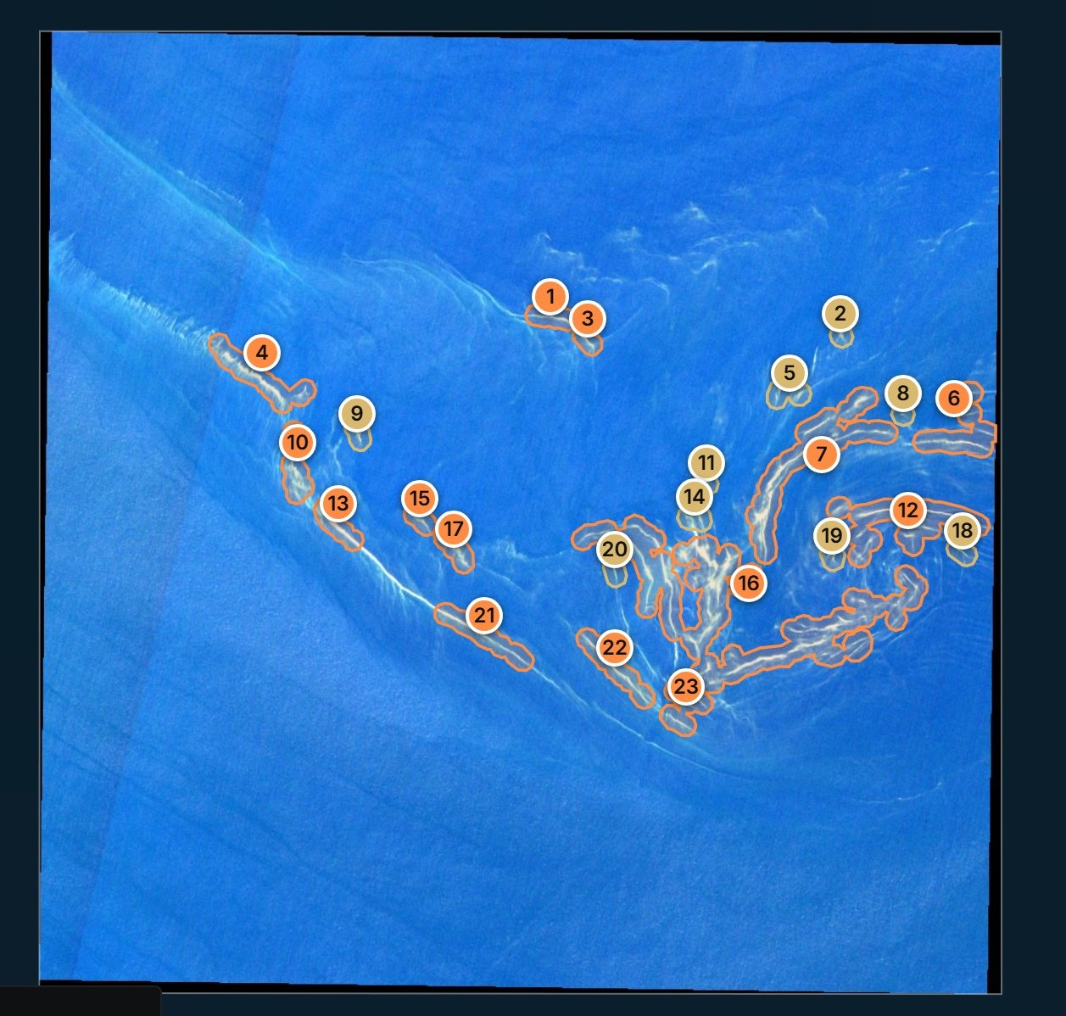
На отложенной сцене 14 находок совпали с полосами, проверенными людьми (Cózar 2024)
14
из 23 зон сцены 30SXE совпали с разметкой Cózar 2024
77
находок из 286 обработанных зон
Сцена 30SXE, 11.03.2021: не из обучения MARIDA
Зоны с судами и кильватером, пеной, бликом, облаками отфильтрованы
Ветер ≥ 5 м/с — «недостаточно данных» (правило Cózar 2024)
06 / 12
Notes:
На отложенной сцене 14 находок совпали с полосами, проверенными людьми (Cózar 2024). Сцена 30SXE не входила в обучение; 14 из 23 зон совпали с ручной разметкой нитей. Всего из 286 обработанных зон мы оставили 77 находок: суда, пена, блик, облака и сильный ветер отфильтрованы. Статус «подтверждено» ставит только человек.
[1:59–2:22]

Slide 7
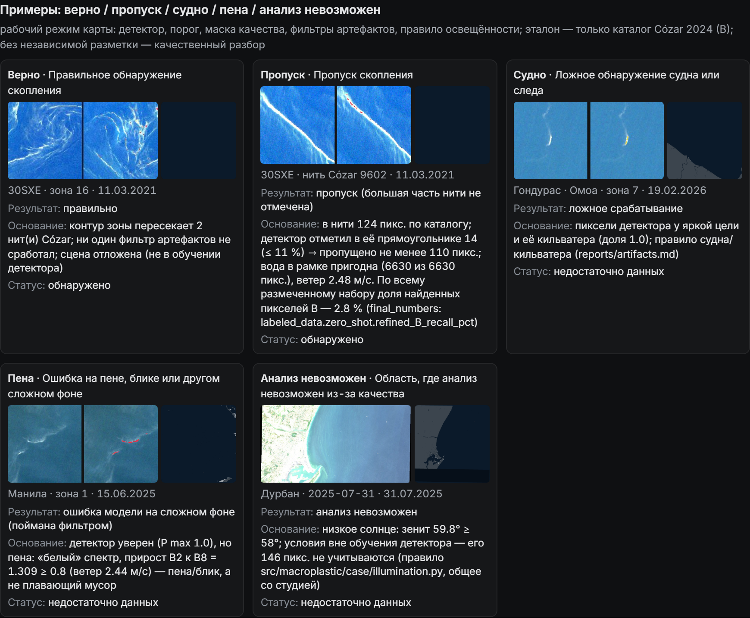
Мы отличаем мусор от судов, пены, бликов, облаков и берега
75
ложных пикселей на отложенном тесте
64 %
из них — суда и органика
Пять примеров из сервиса («Проверка качества»): верно · пропуск · судно · пена · «анализ невозможен»
07 / 12
Notes:
Мы отличаем мусор от судов, пены, бликов, облаков и берега. Здесь пять примеров прямо из сервиса: верное обнаружение, пропуск, судно, пена и снимок, где анализ невозможен. На тесте 64 процентов ложных пикселей — суда и органика, поэтому после детектора стоят фильтры, а плохой снимок получает «анализ невозможен», а не «чисто».
[2:22–2:45]

Slide 8
По полевым данным 53.9 шт./км² [39.7–70.4]; на отложенном тесте простая медиана лучше модели — показываем её
53.9
MAE на отложенном рейсе, шт./км² (меньше — лучше)
Медиана (показываем)
25.2
шт./км², 95 % [39.7–70.4] бутстреп по дням рейса
Модель ridge
30.0
C = N / A: 697 предметов на 12.94 км² полосы обследования
Это полевое измерение, не снимок; в карточке зоны — «ближайшее полевое измерение»
08 / 12
Notes:
По полевым данным 53.9 шт./км² [39.7–70.4]; на отложенном тесте простая медиана лучше модели — показываем её. Число предметов на полосе делим на её площадь; интервал — бутстреп по дням рейса. У модели ошибка 30.0, у медианы 25.2; правило было записано заранее. Это и есть независимая оценка количества по полевым данным.
[2:45–3:08]

Slide 9
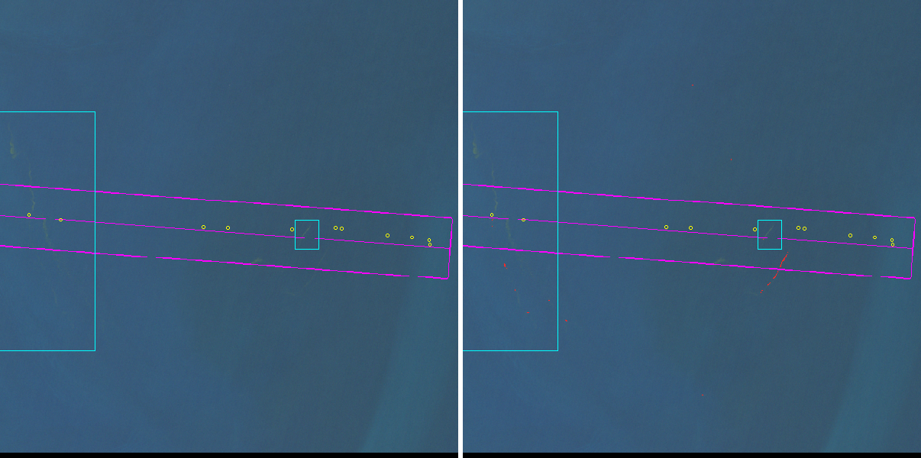
Мы проверили связку снимок → штуки на всех найденных парах — посчитанные предметы спутнику не видны
66
пар ADIS по месту и времени
0
пар с видимым сигналом на снимке
Число штук по снимку — только исследовательский сценарий, не измерение
ADIS: 21 444 отрезков → 66 пар; в 6 с предметами детектор сработал в 0
ISPRA: 167 трансект обработаны одним скриптом; на ER604 ни один предмет не ближе к пикселю детектора
Искусственные мишени: 19 дат со счётом — детектор видит пиксель только при большом покрытии
09 / 12
Notes:
Мы проверили связку снимок → штуки на всех найденных парах — посчитанные предметы спутнику не видны. Из 21 444 отрезков ADIS 66 совпали со снимком по месту и времени; в 6 с предметами детектор не сработал. На паре ISPRA посчитанные предметы лежат не рядом с пикселями детектора. Одиночные предметы спутнику не видны, а плотные нити никто не считал поштучно — поэтому штуки по снимку в сервисе только исследовательский сценарий.
[3:08–3:40]

Slide 10
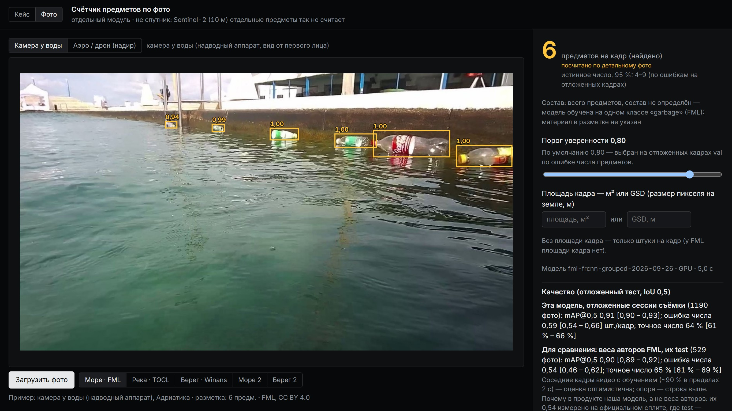
На детальном фото модель считает предметы с ошибкой 0.59 шт. на кадр и определяет материал
0.59
шт./кадр — ошибка на FML (медиана-бейзлайн 2.86)
1.85
шт. на 164 м² кадра берега — Winans; DebrisScan 2.29
FML: 1 190 кадров, разбиение по сессиям съёмки; AP50 0.914
Фото с воды или дрона, не спутник; шт./км² — только где известна площадь кадра
10 / 12
Notes:
На детальном фото модель считает предметы с ошибкой 0.59 шт. на кадр и определяет материал. Это фото с воды или дрона, где предмет виден целиком. На отложенных сессиях FML ошибка 0.59 предмета на кадр, у бейзлайна 2.86; на аэрофото Winans мы лучше открытого DebrisScan.
[3:40–4:00]

Slide 11
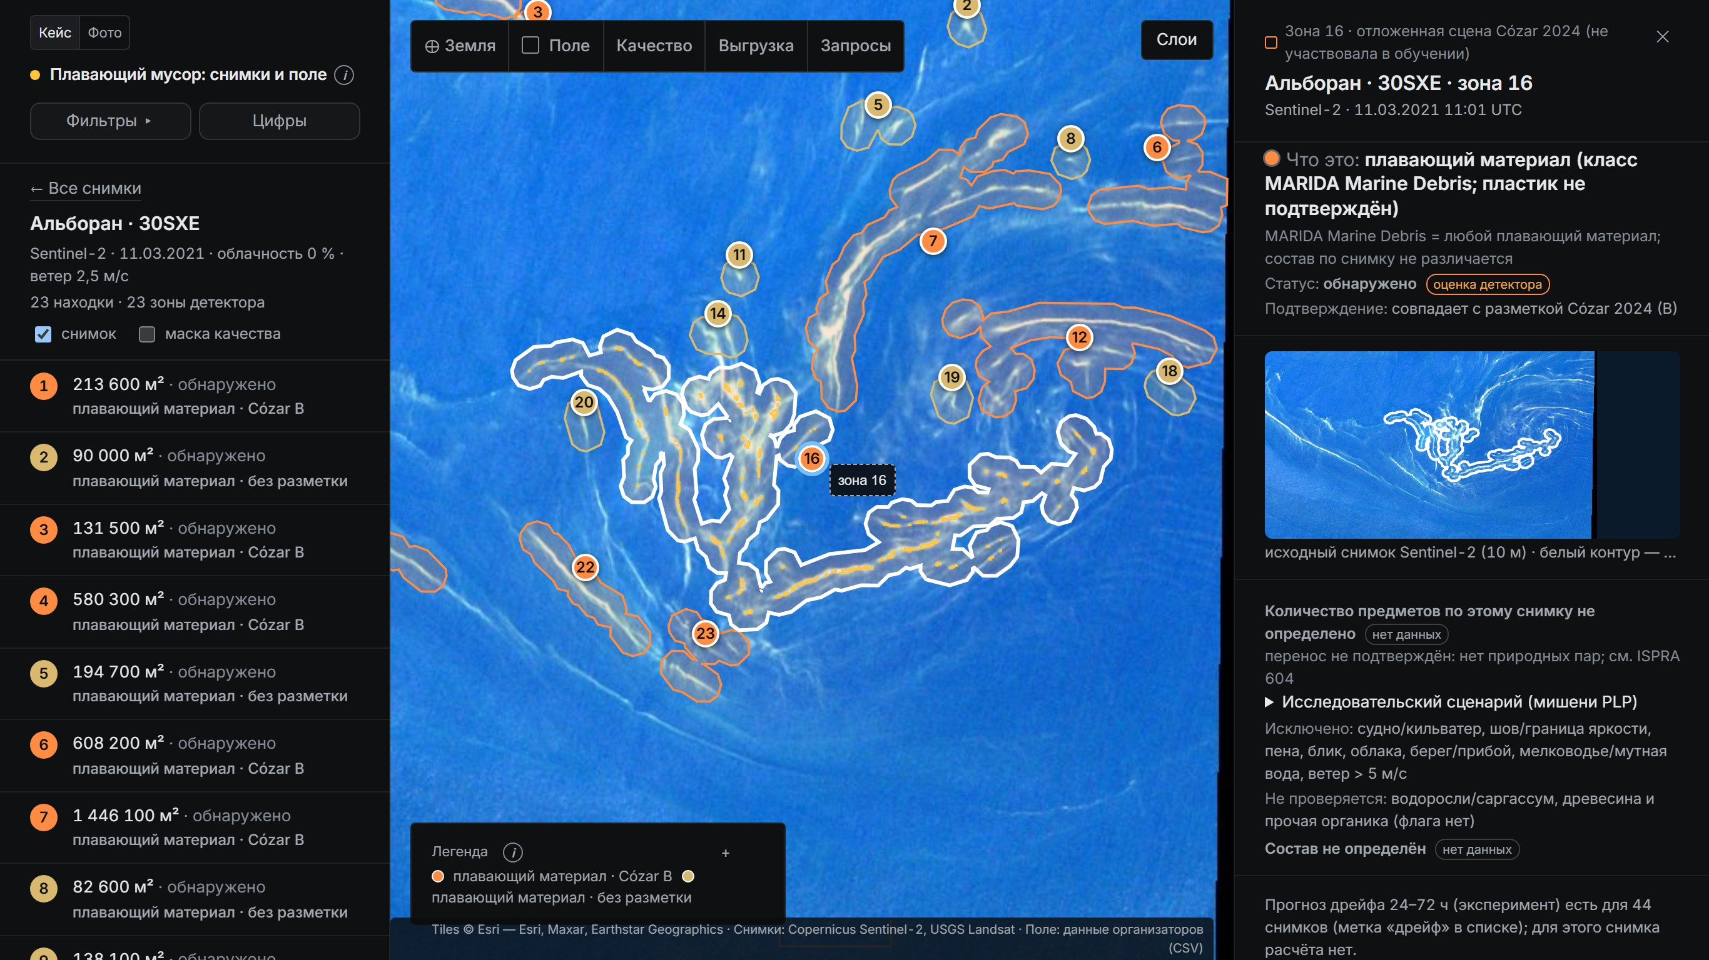
Эколог за пять шагов видит, что найдено, где, когда и насколько этому верить
4
статуса зоны по постановке
GeoJSON · CSV
выгрузка того, что отфильтровано
«Демо ▶»: Район и даты → Снимок → Зона → Качество и статус → Выгрузка
Карточка: «Что это» · статус · подтверждение · «Количество предметов по этому снимку не определено»
11 / 12
Notes:
Эколог за пять шагов видит, что найдено, где, когда и насколько этому верить. Кнопка «Демо» проводит по шагам: район и даты, снимок с нумерованными зонами, карточка зоны, качество и статус, выгрузка. Первая строка карточки — что это: плавающий материал, пластик не подтверждён. Дальше статус, подтверждение независимой разметкой и прямо: количество предметов по этому снимку не определено; рядом — оценка по полю. Всё отфильтрованное выгружается в GeoJSON и CSV. Показываем это вживую в сервисе, кнопка «Демо», около полутора минут.
[4:00–6:06]

Slide 12
0.871
53.9
71
F1 детектора на отложенном тесте
шт./км² по полю
проверенных гипотез и экспериментов
SAMARKAND · спасибо за внимание
Notes:
Три числа: F1 0.871 у детектора, 53.9 штуки на квадратный километр по полю и все проверенные гипотезы записаны до сравнения. Спасибо, готовы к вопросам.
[6:06–6:17]

Slide 13
Приложение. Исследование
Каждый слайд — одна проверенная гипотеза: гипотеза → как проверили → результат → решение
Notes:
Приложение. Каждый слайд — одна гипотеза, как мы её проверили, число и решение.

Slide 14
Одна команда воспроизводит все числа из чистой копии
7,5 мин
255
чистый клон → карта и числа
автотестов
Установка 3 мин 17 с, карта открывается за 8,1 с
Веса моделей в репозитории; все числа — reports/final_numbers.json с источником и протоколом
Правила принятия решений записаны до сравнения (детектор, поле, счётчик)
Любое число в презентации можно проверить по файлу и команде
14 / 41
Notes:
Одна команда воспроизводит все числа из чистой копии. Мы клонировали репозиторий на чистую машину: от клона до открытой карты и пересчитанных чисел — 7,5 минуты. В проекте 255 автотестов; отдельные тесты сверяют каждое число в документах и этой презентации с единым файлом итоговых чисел, где у каждого числа есть источник и протокол. Веса моделей лежат в репозитории, поэтому ничего не нужно обучать заново. Правила выбора моделей мы записывали до сравнения: например, модель поля берётся, только если она лучше медианы на отложенном рейсе. Это защищает от подгонки под тест. Файл итоговых чисел пересобирается одной командой после любого пересчёта, и документы с этой презентацией собираются из него скриптом. Если число в тексте разойдётся с файлом, тест упадёт. Поэтому то, что вы видите на слайдах, совпадает с тем, что считает код.

Slide 15
Из событий CSV организаторов синхронных пар «снимок → поле» — ноль
0
синхронных из 318 событий
ГИПОТЕЗА
Среди событий CSV есть пары снимка и полевого счёта для обучения.
КАК ПРОВЕРИЛИ
Для каждого события искали снимок S2/Landsat, отбирали по времени и облачности, маскам качества и дрейфу.
РЕШЕНИЕ
Пары из CSV не используем для перевода снимка в штуки; ищем другие источники.
Приложение · Исследование
15 / 41
Notes:
Из событий CSV организаторов синхронных пар «снимок → поле» — ноль. Гипотеза: среди событий CSV есть пары снимка и полевого счёта для обучения. Как проверили: для каждого события искали снимок S2/Landsat, отбирали по времени и облачности, маскам качества и дрейфу. Решение: пары из CSV не используем для перевода снимка в штуки; ищем другие источники.

Slide 16
У каждой пары — уровень доказательности и маски качества
12
ГИПОТЕЗА
Отобранные по метаданным пары пригодны без проверки облаков и блика.
из 29 прошли маски качества
КАК ПРОВЕРИЛИ
Маски SCL и блика в полосе обследования; отбраковано по блику 10, по облакам 6.
РЕШЕНИЕ
Реестр пар хранит уровень A–D и причину отказа для каждой строки.
Приложение · Исследование
16 / 41
Notes:
У каждой пары — уровень доказательности и маски качества. Гипотеза: отобранные по метаданным пары пригодны без проверки облаков и блика. Как проверили: маски SCL и блика в полосе обследования; отбраковано по блику 10, по облакам 6. Решение: реестр пар хранит уровень A–D и причину отказа для каждой строки.

Slide 17
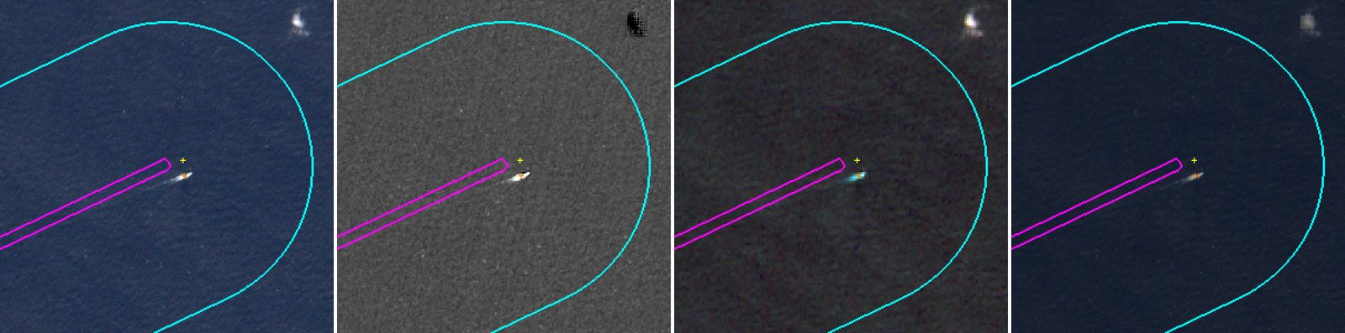
ADIS: 66 пар по месту и времени, видимого сигнала — 0
0
срабатываний в 6 парах с предметами
ГИПОТЕЗА
В пересечениях маршрутов ADIS со снимками детектор увидит посчитанные предметы.
КАК ПРОВЕРИЛИ
21 444 отрезков ADIS сопоставлены со снимками в окне по времени; полоса наблюдения против пикселей детектора.
РЕШЕНИЕ
Пары ADIS — «по месту и времени», не калибровочные; доля покрытия пикселя 6.6·10⁻⁸ объясняет результат.
Приложение · Исследование
17 / 41
Notes:
ADIS: 66 пар по месту и времени, видимого сигнала — 0. Гипотеза: в пересечениях маршрутов ADIS со снимками детектор увидит посчитанные предметы. Как проверили: 21 444 отрезков ADIS сопоставлены со снимками в окне по времени; полоса наблюдения против пикселей детектора. Решение: пары ADIS — «по месту и времени», не калибровочные; доля покрытия пикселя 6.6·10⁻⁸ объясняет результат.

Slide 18
Окна Cózar 2024 — только для проверки, не для обучения
14 374
ГИПОТЕЗА
Ручная разметка нитей Cózar 2024 годится как независимая проверка детектора.
окон разметки Cózar 2024
КАК ПРОВЕРИЛИ
Сопоставили находки с 14 374 окнами разметки; на демо-сцене — совпадения по зонам.
РЕШЕНИЕ
Используем только как «подтверждение» в карточке, в обучение не берём.
Приложение · Исследование
18 / 41
Notes:
Окна Cózar 2024 — только для проверки, не для обучения. Гипотеза: ручная разметка нитей Cózar 2024 годится как независимая проверка детектора. Как проверили: сопоставили находки с 14 374 окнами разметки; на демо-сцене — совпадения по зонам. Решение: используем только как «подтверждение» в карточке, в обучение не берём.

Slide 19
MARIDA: утечек между обучением и тестом нет
0
ГИПОТЕЗА
Одни и те же сцены или дубликаты могут попасть в обучение и тест.
пересечений train/test
КАК ПРОВЕРИЛИ
Сверка по сценам, датам и содержимому; проверено 119 пар, исключено дубликатов 1.
РЕШЕНИЕ
Находку на снимке обучения MARIDA помечаем и не считаем находкой.
Приложение · Исследование
19 / 41
Notes:
MARIDA: утечек между обучением и тестом нет. Гипотеза: одни и те же сцены или дубликаты могут попасть в обучение и тест. Как проверили: сверка по сценам, датам и содержимому; проверено 119 пар, исключено дубликатов 1. Решение: находку на снимке обучения MARIDA помечаем и не считаем находкой.

Slide 20
Детектор v2: 13 вариантов с новыми данными — ни один не прошёл правило
0
ГИПОТЕЗА
Новые размеченные данные (PLP, Floating Objects, суда) улучшат детектор.
принято из 13
КАК ПРОВЕРИЛИ
13 вариантов × 3 seed против контрольного; правило записано до экспериментов.
РЕШЕНИЕ
В сервисе остаётся прежний LightGBM.
Приложение · Исследование
20 / 41
Notes:
Детектор v2: 13 вариантов с новыми данными — ни один не прошёл правило. Гипотеза: новые размеченные данные (PLP, Floating Objects, суда) улучшат детектор. Как проверили: 13 вариантов × 3 seed против контрольного; правило записано до экспериментов. Решение: в сервисе остаётся прежний LightGBM.

Slide 21
U-Net проигрывает бустингу на узких полосах
0.501
ГИПОТЕЗА
Свёрточная сеть лучше признаков пикселя.
F1 U-Net против 0.871 у LightGBM
КАК ПРОВЕРИЛИ
U-Net на тех же сценах и том же пороговом протоколе; сравнение по сценам (15).
РЕШЕНИЕ
U-Net — только как бейзлайн.
Приложение · Исследование
21 / 41
Notes:
U-Net проигрывает бустингу на узких полосах. Гипотеза: свёрточная сеть лучше признаков пикселя. Как проверили: U-Net на тех же сценах и том же пороговом протоколе; сравнение по сценам (15). Решение: U-Net — только как бейзлайн.

Slide 22
Слой нефти MADOS — только эксперимент
0.733
ГИПОТЕЗА
Голова для нефтяных пятен даст полезный слой.
F1 на тесте MADOS
КАК ПРОВЕРИЛИ
Обучили на MADOS, проверили на отложенном тесте и на реальных L2A (Wakashio).
РЕШЕНИЕ
На реальных сценах ложные срабатывания — слой выключен по умолчанию.
Приложение · Исследование
22 / 41
Notes:
Слой нефти MADOS — только эксперимент. Гипотеза: голова для нефтяных пятен даст полезный слой. Как проверили: обучили на MADOS, проверили на отложенном тесте и на реальных L2A (Wakashio). Решение: на реальных сценах ложные срабатывания — слой выключен по умолчанию.

Slide 23
При ветре ≥ 5 м/с снимок не информативен
5 м/с
ГИПОТЕЗА
Детектор одинаково работает при любом ветре.
порог ветра
КАК ПРОВЕРИЛИ
Ветер ERA5 для каждой зоны; правило из методики Cózar 2024.
РЕШЕНИЕ
Зоны с сильным ветром — «недостаточно данных», в знаменатель «обследовано» не входят.
Приложение · Исследование
23 / 41
Notes:
При ветре ≥ 5 м/с снимок не информативен. Гипотеза: детектор одинаково работает при любом ветре. Как проверили: ветер ERA5 для каждой зоны; правило из методики Cózar 2024. Решение: зоны с сильным ветром — «недостаточно данных», в знаменатель «обследовано» не входят.

Slide 24
Интервал поля: пуассоновский слишком узкий, бутстреп по дням — честный
×3.8
ГИПОТЕЗА
Ошибка счёта (Пуассон) описывает неопределённость концентрации.
шире интервал бутстрепа
КАК ПРОВЕРИЛИ
Сравнили охват отложенного рейса: пуассоновский интервал и кластерный бутстреп по дням рейса.
РЕШЕНИЕ
Показываем бутстреп; пуассоновский — только с подписью «только ошибка счёта».
Приложение · Исследование
24 / 41
Notes:
Интервал поля: пуассоновский слишком узкий, бутстреп по дням — честный. Гипотеза: ошибка счёта (Пуассон) описывает неопределённость концентрации. Как проверили: сравнили охват отложенного рейса: пуассоновский интервал и кластерный бутстреп по дням рейса. Решение: показываем бутстреп; пуассоновский — только с подписью «только ошибка счёта».

Slide 25
Прогноз ADIS: модели не лучше медианы профиля
1.27
ГИПОТЕЗА
Модель по месту и времени предскажет концентрацию ADIS.
MAE медианы; лучший кандидат 1.28
КАК ПРОВЕРИЛИ
Кандидаты B1, M1, M2 против медианы на отложенных отрезках, правило на val.
РЕШЕНИЕ
Показываем медиану профиля.
Приложение · Исследование
25 / 41
Notes:
Прогноз ADIS: модели не лучше медианы профиля. Гипотеза: модель по месту и времени предскажет концентрацию ADIS. Как проверили: кандидаты B1, M1, M2 против медианы на отложенных отрезках, правило на val. Решение: показываем медиану профиля.

Slide 26
Калибровка по ячейкам сетки — отказ
0.18
ГИПОТЕЗА
Климатология поля по ячейкам свяжется с сигналом снимков.
ρ — связь слабая, интервал задевает ноль
КАК ПРОВЕРИЛИ
123 ячеек; ранговая корреляция с доверительным интервалом по дням судна.
РЕШЕНИЕ
Калибровки по ячейкам нет; в одном периоде общих дат поле × спутник — ноль.
Приложение · Исследование
26 / 41
Notes:
Калибровка по ячейкам сетки — отказ. Гипотеза: климатология поля по ячейкам свяжется с сигналом снимков. Как проверили: 123 ячеек; ранговая корреляция с доверительным интервалом по дням судна. Решение: калибровки по ячейкам нет; в одном периоде общих дат поле × спутник — ноль.

Slide 27
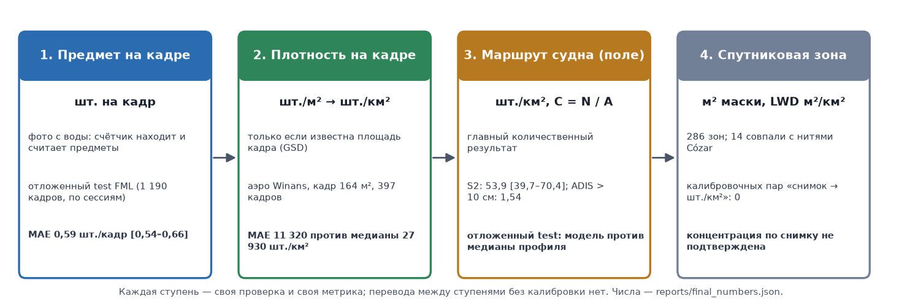
Физика разрешения: при пикселе Sentinel-2 предметы поштучно не считаемы
25 %
предметов считаемы на пикселе 0.3 м
ГИПОТЕЗА
При достаточной модели штуки можно считать по пикселю Sentinel-2.
КАК ПРОВЕРИЛИ
Распределение размеров предметов против размера пикселя разных спутников.
РЕШЕНИЕ
На Sentinel-2 — только зоны скоплений; штуки — поле и детальное фото.
Приложение · Исследование
27 / 41
Notes:
Физика разрешения: при пикселе Sentinel-2 предметы поштучно не считаемы. Гипотеза: при достаточной модели штуки можно считать по пикселю Sentinel-2. Как проверили: распределение размеров предметов против размера пикселя разных спутников. Решение: на Sentinel-2 — только зоны скоплений; штуки — поле и детальное фото.

Slide 28
Снимков сверхвысокого разрешения в день наблюдений ADIS нет
0
ГИПОТЕЗА
Для пар ADIS найдутся снимки VHR, где предмет виден.
VHR-снимков в тот же день
КАК ПРОВЕРИЛИ
Поиск в открытых каталогах по отрезкам ADIS в тот же день.
РЕШЕНИЕ
VHR — в плане развития (запросы операторам).
Приложение · Исследование
28 / 41
Notes:
Снимков сверхвысокого разрешения в день наблюдений ADIS нет. Гипотеза: для пар ADIS найдутся снимки VHR, где предмет виден. Как проверили: поиск в открытых каталогах по отрезкам ADIS в тот же день. Решение: VHR — в плане развития (запросы операторам).

Slide 29
Искусственные мишени PLP: спектр пикселя не переводится в долю покрытия
0.09
ГИПОТЕЗА
По спектру пикселя можно восстановить долю площади под пластиком.
ρ FDI с долей покрытия
КАК ПРОВЕРИЛИ
63 пикселей мишеней, 5 дат; проверка с отложенной датой.
РЕШЕНИЕ
Перевод «спектр → покрытие» не подтверждён; сценарий по мишеням — только исследовательский.
Приложение · Исследование
29 / 41
Notes:
Искусственные мишени PLP: спектр пикселя не переводится в долю покрытия. Гипотеза: по спектру пикселя можно восстановить долю площади под пластиком. Как проверили: 63 пикселей мишеней, 5 дат; проверка с отложенной датой. Решение: перевод «спектр → покрытие» не подтверждён; сценарий по мишеням — только исследовательский.

Slide 30
Синтетические пары — отклонены
ГИПОТЕЗА
Синтетика (вставка предметов в снимок) заменит настоящие пары.
КАК ПРОВЕРИЛИ
Проверка переносимости синтетики на природные сцены.
РЕШЕНИЕ
Не принята: на 11 датах мишеней A* (оставь-одну-дату) MAE 893.5 против 100.9 у плоской калибровки и 113.5 у ответа «0».
Приложение · Исследование
30 / 41
Notes:
Синтетические пары — отклонены. Гипотеза: синтетика (вставка предметов в снимок) заменит настоящие пары. Как проверили: проверка переносимости синтетики на природные сцены. Решение: не принята: на 11 датах мишеней A* (оставь-одну-дату) MAE 893.5 против 100.9 у плоской калибровки и 113.5 у ответа «0».

Slide 31
Оценщик «снимок → штуки»: плоская калибровка хуже ответа «0»
5
ГИПОТЕЗА
Простая калибровка площади маски в штуки даёт полезную оценку.
методов на лидерборде
КАК ПРОВЕРИЛИ
Лидерборд методов на парах по месту и времени, общий протокол и метрика.
РЕШЕНИЕ
В карточке — «количество не определено», сценарий свёрнут с оговорками.
Приложение · Исследование
31 / 41
Notes:
Оценщик «снимок → штуки»: плоская калибровка хуже ответа «0». Гипотеза: простая калибровка площади маски в штуки даёт полезную оценку. Как проверили: лидерборд методов на парах по месту и времени, общий протокол и метрика. Решение: в карточке — «количество не определено», сценарий свёрнут с оговорками.

Slide 32
ISPRA: все трансекты разобраны одним скриптом, пара по месту и дню — одна
1
пара уровня A (ER604)
ГИПОТЕЗА
Итальянские трансекты MSFD дадут пары со снимком.
КАК ПРОВЕРИЛИ
Поиск снимков под каждую трансекту, маски, уровни A/C/D.
РЕШЕНИЕ
ER604 — пара по месту и дню, не калибровочная: ни один предмет не рядом с пикселем детектора.
Приложение · Исследование
32 / 41
Notes:
ISPRA: все трансекты разобраны одним скриптом, пара по месту и дню — одна. Гипотеза: итальянские трансекты MSFD дадут пары со снимком. Как проверили: поиск снимков под каждую трансекту, маски, уровни A/C/D. Решение: ER604 — пара по месту и дню, не калибровочная: ни один предмет не рядом с пикселем детектора.

Slide 33
PLASTIC MONITOR: квадрат 1 м² не равен пикселю
ГИПОТЕЗА
Фото-учёт PLASTIC MONITOR даст пары со снимком.
КАК ПРОВЕРИЛИ
Сопоставление площадки учёта с пикселем и пятном на снимке.
РЕШЕНИЕ
Уровень C: единица наблюдения несовместима с пикселем.
Приложение · Исследование
33 / 41
Notes:
PLASTIC MONITOR: квадрат 1 м² не равен пикселю. Гипотеза: фото-учёт PLASTIC MONITOR даст пары со снимком. Как проверили: сопоставление площадки учёта с пикселем и пятном на снимке. Решение: уровень C: единица наблюдения несовместима с пикселем.

Slide 34
Архивы и приложения статей: кандидаты есть, пар нет
42
ГИПОТЕЗА
В приложениях к статьям лежат пары «снимок — счёт».
файлов разобрано
КАК ПРОВЕРИЛИ
Разбор архивов и приложений: координаты, время, площадь, счёт.
РЕШЕНИЕ
Запросы авторам — в плане развития.
Приложение · Исследование
34 / 41
Notes:
Архивы и приложения статей: кандидаты есть, пар нет. Гипотеза: в приложениях к статьям лежат пары «снимок — счёт». Как проверили: разбор архивов и приложений: координаты, время, площадь, счёт. Решение: запросы авторам — в плане развития.

Slide 35
FML: разбиение по сессиям съёмки убирает утечку соседних кадров
0.59
ГИПОТЕЗА
Случайное разбиение кадров честно оценивает счётчик.
шт./кадр на отложенных сессиях, 95 % [0.54; 0.66]
КАК ПРОВЕРИЛИ
Сравнили случайное разбиение и разбиение по сессиям съёмки.
РЕШЕНИЕ
Публикуем только метрику по сессиям.
Приложение · Исследование
35 / 41
Notes:
FML: разбиение по сессиям съёмки убирает утечку соседних кадров. Гипотеза: случайное разбиение кадров честно оценивает счётчик. Как проверили: сравнили случайное разбиение и разбиение по сессиям съёмки. Решение: публикуем только метрику по сессиям.

Slide 36
Winans: плотность на кадре берега — при известной площади
1.85
ГИПОТЕЗА
Счётчик по фото даёт шт. на площадь, если известна площадь кадра.
шт. на кадр берега — ошибка
КАК ПРОВЕРИЛИ
Пространственное разбиение, 397 тестовых кадров по 164 м².
РЕШЕНИЕ
Подпись «шт. на кадр берега»; берег ≠ вода, Sentinel-2 так не считает.
Приложение · Исследование
36 / 41
Notes:
Winans: плотность на кадре берега — при известной площади. Гипотеза: счётчик по фото даёт шт. на площадь, если известна площадь кадра. Как проверили: пространственное разбиение, 397 тестовых кадров по 164 м². Решение: подпись «шт. на кадр берега»; берег ≠ вода, Sentinel-2 так не считает.

Slide 37
Перенос счётчика на реку и дрон — не работает без дообучения
ГИПОТЕЗА
Счётчик FML переносится на другие съёмки.
КАК ПРОВЕРИЛИ
Проверка на кадрах реки и дрона другого источника.
РЕШЕНИЕ
Без дообучения не переносится: AP50 0.914 на отложенном FML против дрон Maharjan 2022 0.01, камера над каналом TUD-GV 0.406, камера над рекой The Ocean Cleanup 0.001.
Приложение · Исследование
37 / 41
Notes:
Перенос счётчика на реку и дрон — не работает без дообучения. Гипотеза: счётчик FML переносится на другие съёмки. Как проверили: проверка на кадрах реки и дрона другого источника. Решение: без дообучения не переносится: AP50 0.914 на отложенном FML против дрон Maharjan 2022 0.01, камера над каналом TUD-GV 0.406, камера над рекой The Ocean Cleanup 0.001.

Slide 38
Материал на фото — только с матрицей ошибок
0.75
ГИПОТЕЗА
Модель различает материалы предметов на фото.
macro-F1 по материалам
КАК ПРОВЕРИЛИ
Матрица ошибок по классам материала на отложенном источнике.
РЕШЕНИЕ
Число по классам — только при разметке и матрице ошибок; иначе «состав не определён».
Приложение · Исследование
38 / 41
Notes:
Материал на фото — только с матрицей ошибок. Гипотеза: модель различает материалы предметов на фото. Как проверили: матрица ошибок по классам материала на отложенном источнике. Решение: число по классам — только при разметке и матрице ошибок; иначе «состав не определён».

Slide 39
Внутренняя проверка глазами «жюри-человека» меняет подписи и статусы
ГИПОТЕЗА
Интерфейс и дека понятны без объяснений.
КАК ПРОВЕРИЛИ
Независимый проверяющий внутри команды листает сервис и деку по чек-листу ТЗ и записывает, что понял неверно.
РЕШЕНИЕ
Подписи «оценка детектора», «пластик не подтверждён», статусы по постановке, «количество не определено».
Приложение · Исследование
39 / 41
Notes:
Внутренняя проверка глазами «жюри-человека» меняет подписи и статусы. Гипотеза: интерфейс и дека понятны без объяснений. Как проверили: независимый проверяющий внутри команды листает сервис и деку по чек-листу ТЗ и записывает, что понял неверно. Решение: подписи «оценка детектора», «пластик не подтверждён», статусы по постановке, «количество не определено».

Slide 40
Сколько гипотез мы проверили
71
ГИПОТЕЗА
Итог — это отбор из многих проверенных идей, а не первая удачная.
проверенных гипотез
КАК ПРОВЕРИЛИ
Подсчёт по журналу и конвейеру: гипотезы, эксперименты, решения.
РЕШЕНИЕ
Каждое решение записано до сравнения.
Приложение · Исследование
40 / 41
Notes:
Сколько гипотез мы проверили. Гипотеза: итог — это отбор из многих проверенных идей, а не первая удачная. Как проверили: подсчёт по журналу и конвейеру: гипотезы, эксперименты, решения. Решение: каждое решение записано до сравнения.

Slide 41
Что нужно для настоящих пар «снимок → штуки»
0
ГИПОТЕЗА
Связка возможна, если считать предметы там, где их видит спутник.
калибровочных пар сейчас
КАК ПРОВЕРИЛИ
По итогам всех проверок: какие данные закрывают разрыв.
РЕШЕНИЕ
Запросы авторам полевых данных, VHR в день наблюдений, дроны над нитями, которые видит Sentinel-2.
Приложение · Исследование
41 / 41
Notes:
Что нужно для настоящих пар «снимок → штуки». Гипотеза: связка возможна, если считать предметы там, где их видит спутник. Как проверили: по итогам всех проверок: какие данные закрывают разрыв. Решение: запросы авторам полевых данных, VHR в день наблюдений, дроны над нитями, которые видит Sentinel-2.

